Slide 1
Kiútkeresés az adósságválságban
Hol tartunk most?
Csermely Ágnes
Bankok Magyarországon – 2012
Dr. Gáspár Pál Közgazdaságtudományi Emlékalapítvány konferenciája
2012. december 10

Slide 2
Összefoglaló
A külső forrásbevonásra alapozott növekedési modell fenntarthatatlanná vált
Új növekedési és finanszírozási modellt kell keresnünk:
Belföldi forrásokra alapozott bankolás
Export vezérelt növekedés
Külső adósság fokozatos mérséklése
Exogén sokkok kikényszerítik az alkalmazkodást:
Kockázati felárak
Bizonytalanság, óvatossági megtakarítás
Gazdaságpolitikai stratégia, ami az alkalmazkodást növekedésbe fordíthatja:
Fiskális konszolidáció: CA javulás, kisebb kiszorítási hatás
Munkaerő-piaci reformok: bér-versenyképesség, fiskális fenntarthatóság
Fiskális leértékelés : export-versenyképesség javulása a deviza-eladósodottság mellett

Slide 3
Összefoglaló
Alkalmazkodási félsiker:
Növekedést visszafogó adósságleépítés
Bankok: modellváltás helyett összehúzódás
Exportvezérelt nem növekedés
Miért félsiker?
Van, ami a globális növekedéssel és az európai adósságválság megoldásával begyógyul
De elég versenyképes a magyar gazdaság?

Slide 4
Makrogazdasági alkalmazkodás (1)
Folyó fizetési mérlegtöbblet, lassan mérséklődő adósságállomány
Nettó külső adósság és külső finanszírozási képesség a GDP százalékában

Slide 5
Makrogazdasági alkalmazkodás (2)
A növekedés forrása a nettó export
A GDP dekompozíciója, negyedéves növekedési ütem

Slide 6
Makrogazdasági alkalmazkodás (3)
A bankrendszer hitel/betét aránya mérséklődik

Slide 7
Az adósságleépítést a bankrendszer forráskivonása vezeti Egészséges alkalmazkodás vagy credit crunch?
Nettó külső adósság

Slide 8
A nem adósság típusú tőke nem pótolja a hiányzó finanszírozást
FDI típusú források és eszközök (GDP-arányos tranzakciók)
Forrás: Eurostat

Slide 9
A globális likviditásbőség növeli a magyar állampapírok keresletét, de a carry trade volatilis
Az államháztartás külföldi finanszírozásának összetétele

Slide 10
A külső források rövidülése miatt a megújítási kockázat továbbra is számottevő
Bruttó külső finanszírozási igény egyes országokban
(GDP arányában, csak eredeti rövid futamidő szerinti adósság alapján)
Forrás: Világbank.
*2006-2007-re – hiányzó adat miatt - a 2008-as értéket feltételeztük.

Slide 11
Nincs modellváltás a bankszektorban: a külföldi források kivonása az eszközök leépítéséből történik
A privát szféra hiteleinek alakulása 2008. október és 2012. augusztus között
árfolyamváltozással korrigált állomány

Slide 12
Nincs modellváltás a bankszektorban: nincs betét-akkumuláció
Hitel és forrásoldali folyamatok CEESEE országokban
Source: BIS, IMF,LBS, IFS, WEO, EBRD

Slide 13
Nincs modellváltás a bankszektorban: hosszabb távú problémának tűnik
A magánszektor hitel- és betétállományának alakulása a GDP arányában

Slide 14
Nincs növekedési modellváltás: nincs motorja a növekedésnek
A GDP alakulása a régiós országokban a válság során

Slide 15
Az adósságleépítés együtt jár a belföldi kereslet visszaesésével
A nettó külső adósság válság előtti szintje és a belső kereslet
visszaesése közötti kapcsolat az Európai Unió országaiban

Slide 16
Nincs növekedési modellváltás: az export teljesítményünk is elmarad a régióétól
Az ipar belföldi és export értékesítéseinek alakulása
2012 júniusában, 2008. januárhoz viszonyítva

Slide 17
Nincs növekedési modellváltás: az export teljesítményünk is elmarad a régióétól
Az árupiaci export részesedése a globális exportból a régió országaiban, folyó áron

Slide 18
A fizetési mérleg javulás jelentős része a vállalati nettó megtakarítás növekedéséből ered
A szektorok finanszírozási képessége

Slide 19
A belföldi kereslet alkalmazkodásában a beruházások játszották a főszerepet
A belföldi kereslet komponenseinek alakulása, 1995 = 100

Slide 20
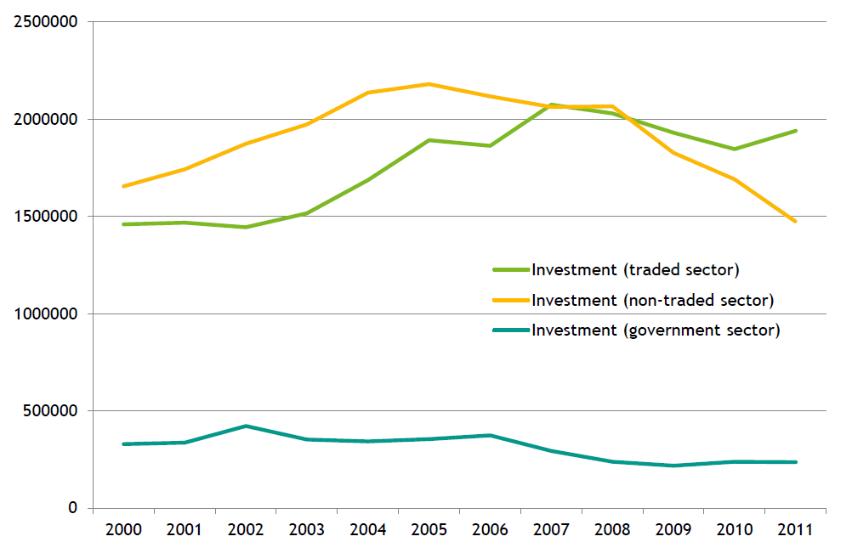
A modellváltáshoz szerkezetváltás is kell Nagyon lassú az erőforrás reallokáció a szektorok között
Beruházás
Foglalkoztatás

Slide 21
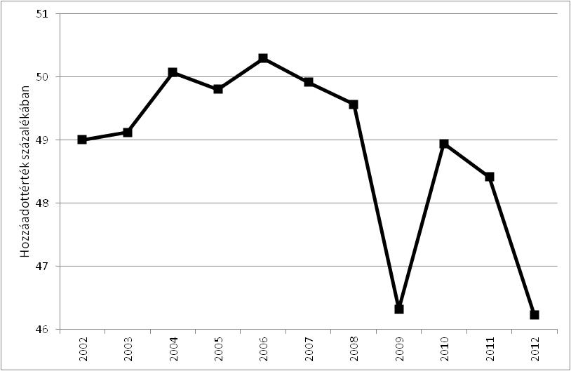
A minimálbér emelés és a várható termelést terhelő adók felemésztik a korábbi fiskális leértékelés hatásait
A tőkejövedelem részesedése a bruttó jövedelemből (bruttó működési többlet)

Slide 22
Növekedési kérdőjelek
Az adósságleépítés jelentős mértékben támaszkodik a vállalti szektor nettó megtakarításaira, növekedés esetén ennek változnia kell
A nemzetközi konjunktúra javulása segíthet:
Beruházási igény növekedhet
A bankok hitelezési hajlandósága és forrásellátottsága növekedhet
Tudunk növekedni a nettó megtakarítói pozíció megőrzése mellett?
A másik két szektorban további alkalmazkodás kell?
Elég vonzó célpont a magyar feldolgozóipar?
Szabályozási bizonytalanság, fiskális kilátások horgonyzatlansága
Adó(költség)-versenyképesség?
Bérköltségek?
Hogyan lehetne rávenni a bankszektort az aktív működési modellváltásra
Ösztönzők?

Slide 23
Összefoglaló
A magyar gazdaság alkalmazkodott a finanszírozás beszűküléséhez, de még nem történt meg a növekedési és finanszírozási modellváltás
Bankok: modellváltás helyett összehúzódás
A növekedésben gyenge „rebalancing”, egyelőre a belföldi kereslet visszafogása dominál
Kockázatokkal terhelt adósságleépítés
Van, ami a globális növekedéssel begyógyul, de vannak figyelmeztető jelek, hogy nem elég versenyképes a magyar gazdaság

